Slide 1
بِسْمِ اللّهِ الرَّحْمنِ الرَّحِيمِ
المحاضرة الخامسة

Slide 2
افترض أن تم اختيار 20 سيدة بطريقة عشوائية من بين السيدات اللاتي يقطن أحد المجمعات السكنية، وبسؤال كل واحدة منهن عن عدد أطفالهن كانت البيانات كما يلي:

Slide 3
المطلوب:
1- عمل جدول تكراري لعدد الأطفال.
2- اوجد المتوسط والوسيط والمنوال لعدد الأطفال.
3- مثل البيانات بيانياً.
2 | 1 | 4 | 2 | 5 | 3 | 2 | 3 | 4 | 2
1 | 3 | 2 | 4 | 2 | 3 | 2 | 4 | 2 | 5

Slide 4
أولاً: يتم ادخال البيانات في البرنامج وتسمية المتغير باسم NOCHILDREN ، وتحديد القياس له أي Measure سيكون Scale
كما في الشكل التالي:

Slide 5
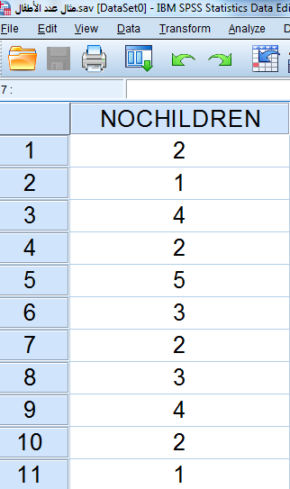

Slide 6
ثانياً: يتم اتباع الخطوات التالية على البرنامج كما توضحها الأشكال للإجابة على كل مطلوب كما يلي:
1- الجدول التكراري لعدد الأطفال:

Slide 7
من قائمة Analyze نختار Descriptive statisticsثم نختار الأمر Frequencies كما في الشكل التالي:

Slide 8
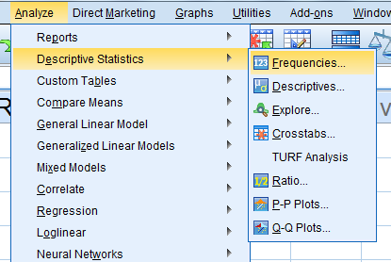

Slide 9
ب- يظهر مربع حوار نقوم باختيار المتغير المراد عمل له الجدول التكراري ونضغط على سهم الادخال ، ونترك الاخيار
نشطاً كما في الشكل التالي:

Slide 10
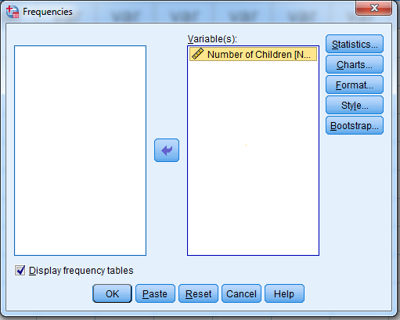
ثم نضغط Ok تظهر النتائج كما يلي:

Slide 11
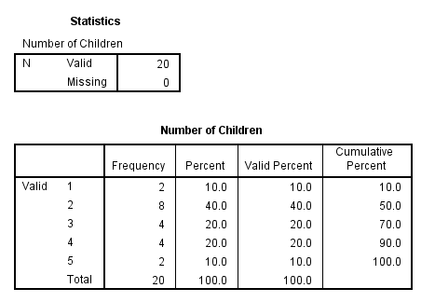
الجدول الأول
الجدول الثاني

Slide 12
من الشكل السابق نجد أن هناك جدولان:
الجدول الأول: وهو يوضح عدد المشاهدات Valid للمتغير وهي تساوي 20 ، وأنه لا توجد مشاهدات مفقودة Missing Values

Slide 13
الجدول الثاني: وهو يوضح الجدول التكراري لعدد الأطفال حيث:(من اليسار)
العمود الأول: يوضح القيم Valid المختلفة للمتغير (أي عدد الأطفال لهؤلاء السيدات) وهو يتراوح من طفل واحد إلي خمسة أطفال
العمود الثاني:

Slide 14
العمود الثاني: وهو يوضح التكرار Frequency : بمعني:
هناك سيدتان(2) لهما طفل واحد
ثماني (8) سيدات لديهن طفلين (2) وهكذا
المجموع الكلي يساوي 20 سيدة

Slide 15
العمود الثالث Percent : وهو يوضح النسب المئوية للتكرار أو ما يسمي بالتكرار النسبي المئوي : بمعني:
10% من السيدات لديهن طفل واحد
40% من السيدات لديهن طفلين
وهكذا...

Slide 16
العمود الرابع Valid Percent : وهو يوضح النسب المئوية للتكرار الصحيح أو ما يسمي بالتكرار النسبي المئوي الصحيح ويستبعد المشاهدات المفقودة : بمعني، أنه سيختلف في قيمه عن عمود Percent وهنا فى حالتنا العمودين متساويين

Slide 17
العمود الخامس Cumulative Percent : وهو يوضح التكرار النسبي المئوي المتجمع الصاعد بمعني:
10% من السيدات لديهن طفل واحد
50% (10% + 40%) من السيدات لديهن طفلين أو أقل.
70% (50%+20%) من السيدات لديهن ثلاثة أطفال أو أقل.
90% (70%+20%) من السيدات لديهن أربعة أطفال أو أقل.
100%(90%+10%) من السيدات لديهن خمسة أطفال أو أقل.

Slide 18
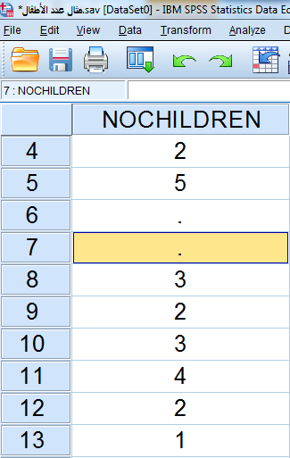
بفرض أن الحالة السادسة والسابعة مفقودتين:
والشكل التالي
يوضح ذلك
سنقوم باتباع نفس
الخطوات السابقة
لعمل الجدول التكراري

Slide 19
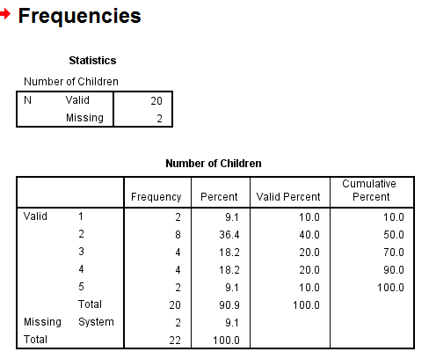

Slide 20
نلاحظ من نتيجة التحليل السابقة، أن الجدول الأول يحتوي على 20 مشاهدة Valid وعدد 2 مشاهدة مفقودة Missing
الجدول الثاني:
العمود الأول: يوضح القيم Valid المختلفة للمتغير وكذلك المشاهدات المفقودة

Slide 21
العمود الثاني: وهو يوضح التكرار Frequency : بمعني:
هناك سيدتان(2) لهما طفل واحد
ثماني (8) سيدات لديهن طفلين (2) وهكذا
والمجموع الكلي للقيم الحقيقية 20سيدة
وهناك سيدتان قيم مفقودة
المجموع الكلي يساوي 22 سيدة (القيم الحقيقة والمفقودة)

Slide 22
العمود الثالث Percent : وهو يوضح النسب المئوية للتكرار أو ما يسمي بالتكرار النسبي المئوي : بمعني:
9,1% من السيدات لديهن طفل واحد
36,4% من السيدات لديهن طفلين
وهكذا...
9,1% من السيدات لم ترصد إجابتهم على عدد الأطفال

Slide 23
العمود الرابع Valid Percent : وهو يوضح النسب المئوية للتكرار الصحيح أو ما يسمي بالتكرار النسبي المئوي الصحيح ويستبعد المشاهدات المفقودة : بمعني، أنه سيختلف في قيمه عن عمود Percent وهنا في الحالة الثانية العمودان مختلفان أي تم حسابة على القيم الـ Valid فقط.

Slide 24
العمود الخامس Cumulative Percent : وهو يوضح التكرار النسبي المئوي المتجمع الصاعد بمعني:
10% من السيدات لديهن طفل واحد
50% (10% + 40%) من السيدات لديهن طفلين أو أقل.
70% (50%+20%) من السيدات لديهن ثلاثة أطفال أو أقل.
90% (70%+20%) من السيدات لديهن أربعة أطفال أو أقل.
100%(90%+10%) من السيدات لديهن خمسة أطفال أو أقل.

Slide 25
2- اوجد المتوسط Meanوالوسيط Median والمنوال Mode لعدد الأطفال:

Slide 26
من قائمة Analyze نختار Descriptive statisticsثم نختار الأمر Frequencies كما في الشكل التالي:

Slide 28
ب- يظهر مربع حوار نقوم باختيار المتغير المراد عمل له الجدول التكراري ونضغط على سهم الادخال ، ونترك الاخيار
نشطاً كما في الشكل التالي:

Slide 29
ثم نضغط الاختيار Statistics يظهر مربع الحوار التالي:

Slide 30
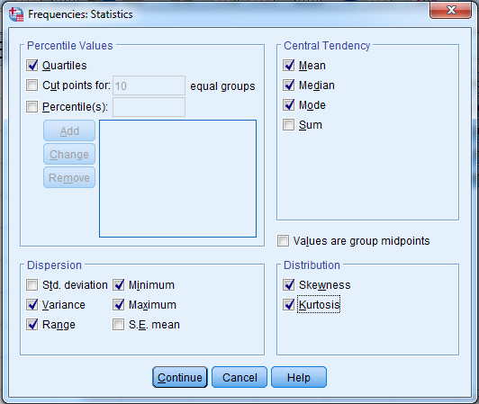

Slide 31
من المستطيل الخاص بمقاييس النزعة المركزية Central Tendency ننشط المربع الذي بجوار كل من Mean ، Median ، Mode ، ومن المستطيل الخاص قيم المئينات Percentile Values نختار Quartiles الربيعات

Slide 32
ب- ومن المستطيل الخاص بمقاييس التشتت Dispersion نختار الانحراف المعياري Std. Deviation والتباين Variance والمدي Range
ج- ومن المستطيل الخاص بالتوزيع Distribution نختار الالتواء Skewness والتفرطح Kurtosis.
د- ثم نضغط على Continue للاستمرار والعودة إلي مربع الحوار السابق ثم نضغط على Ok تظهر النتائج كما يلي:

Slide 33
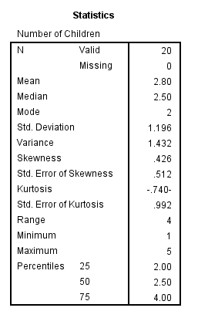

Slide 34
من الجدول السابق يتضح أن:
*الوسط الحسابي لعدد الأطفال يساوي 2,8
* الوسيط لعدد الأطفال يساوي 2,5
الانحراف المعياري يساوي 1,196
التباين يساوي 1,432
الالتواء يساوي 0,426 وبالتالي توزيع البيانات يكون ملتوي جهة اليمين

Slide 35
*المدي يساوي 4
* الربيع الأول يساوي 2 وهو القيمة التي أقل منها 25% من البيانات و أكبر منها 75% من البيانات
الربيع الثاني وهو الوسيط يساوي 2,5 وهو القيمة التي أقل منها 50% من البيانات وأكبر منها 50% من البيانات
* الربيع الثالث يساوي 4 وهو التي أقل منها 75% من البيانات وأكبر منها 25% من البيانات

